Slide 1
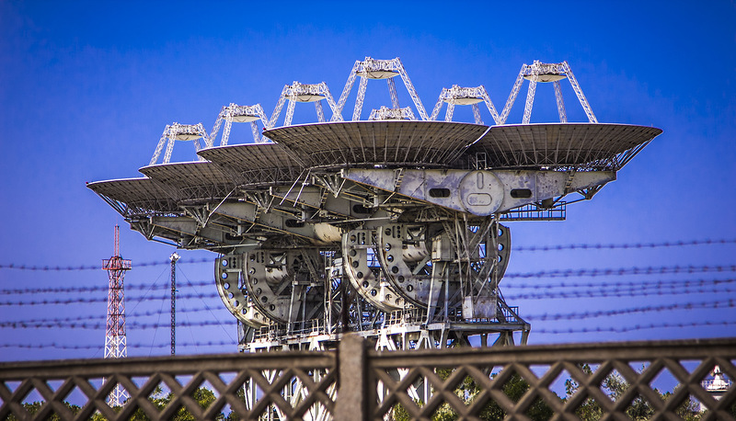
МБОУ «Молочненская средняя школа»
Краеведческий информационный проект
«Крымское окно в космос или «пуп Земли»
Выполнил: обучающийся 4 класса
Остапчук Владислав
Руководитель проекта: учитель начальных классов
Крячко Инна Владимировна
2019 год

Slide 2
Эпиграфы к работе
Исаак Ньютон
Не знаю как меня воспринимает мир, но сам себе я кажусь только мальчиком, играющим на морском берегу, который развлекается тем, что время от времени отыскивает камешек более пёстрый, чем другие, или красивую ракушку, в то время, как великий океан истины расстилается передо мной неисследованным.
Джон Локк
Единственный способ защититься от внешнего мира – это глубоко его познать.

Slide 3
Актуальность темы проекта:
Космос – это важная составная жизни всего
человечества. Считаю, что все ребята должны знать,
насколько важна связь человека с космосом; как много
опасностей можно предотвратить, используя
спутниковую связь; как и откуда осуществляется такая
связь; знать причины и историю возникновения
нашего Центра космической связи и гордиться своей
Родиной – местом, которое по праву называется
космической столицей Крыма или Крымским окном
в Космос.

Slide 4
Цели проекта:
изучить историю возникновения Центра дальней косми-ческой связи (ЦДКС);
узнать, как работает ЦДКС Крыма в настоящее время;
познакомиться с материалами Космического музея,
находящегося на территории Центра;
выяснить, существует ли связь с иными цивилизациями.

Slide 5
Основополагающий вопрос: осуществление связи космоса и человека.
Проблемные вопросы:
1.С какой целью был создан ЦДКС ?
2.Каковы его функции в настоящее время?
3.Почему так важна связь человека с
космосом?
4.Существует ли связь с иными цивилизациями?

Slide 6
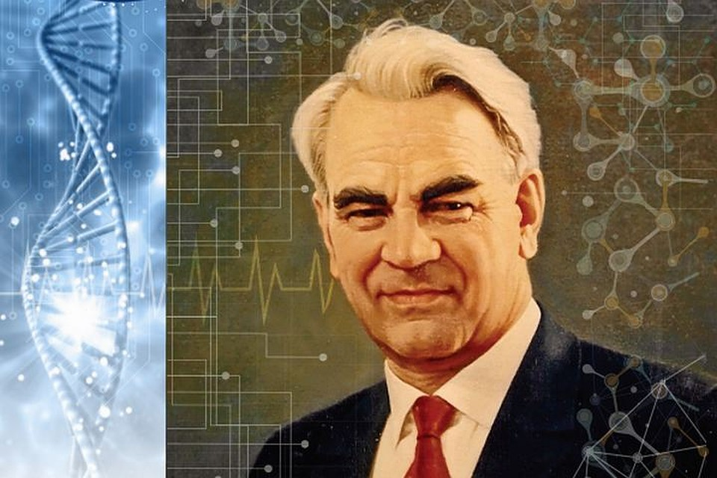
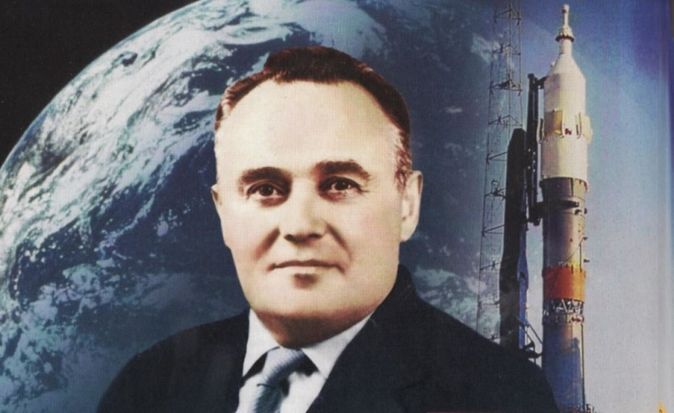
Из истории создания Центра.
Кто, когда и для чего создал ЦДКС?
В конце 1950-х в СССР кипела работа по созданию межпланетных
станций для исследования Марса и Венеры. Требовались не только кос-мические аппараты, но и эффективная система управления и контроля с
земли. Для надежной связи с космическими аппаратами в пределах
солнечной системы требовалась чаша площадью в тысячу квадратных
метров. Время создания таких сооружений оценивалось в 5-6 лет. Были придуманы интересные технические решения — собрать эту площадь
из восьми параболических чашек диаметром 16 метров. Руководили
проектом теоретик и конструктор, Келдыш и Королев.

Slide 7
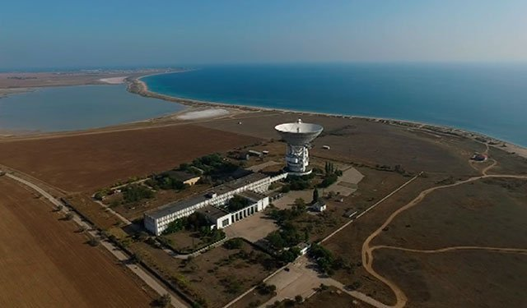
Создателям ЦДКС пришлось хорошо потрудиться, чтоб найти уни-
кальную точку, где 250 дней в году сияет солнце. Крым - самая ближ-
няя часть к экватору в СССР (самая южная точка), которая первая встре-
чала спутников на первом витке после старта с Байконура. Комплекс
Евпаторийского центра дальней космической вязи построен на трех пло-
щадках. Первая – в селе Витино,(именно в Витино наибольшее количест-
во солнечных дней в году и наименьшее количество осадков, даже в
сравнении с рядом расположенной Евпаторией), вторая - на окраине поселка
Заозерное и третья – в Молочном.

Slide 8
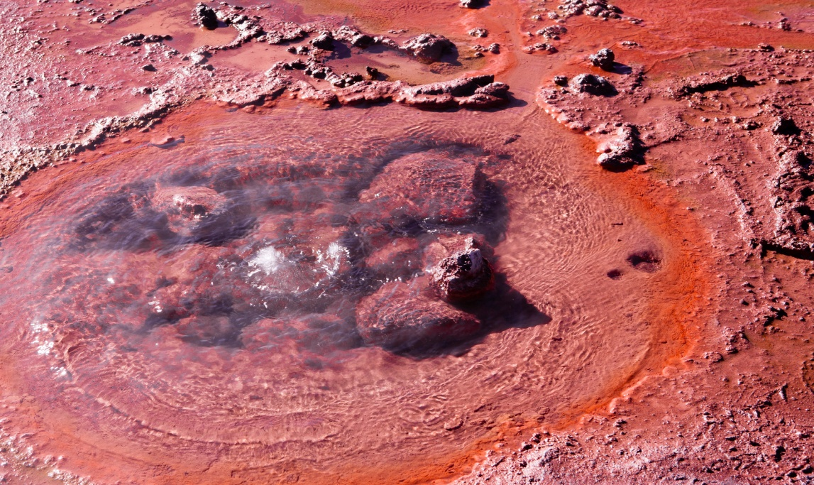
Евпаторийский центр - особенный.
Первые 20 лет космической эры управление полетами всех советских
аппаратов осуществлялось из Евпатории. Так12 апреля 1961 года специалисты Центра обеспечивали ультракоротковолновую связь с Юрием Гагариным,
а в следующие годы участвовали в управлении всеми пилотируемыми и тран-
спортными кораблями ("Восток", "Восход", "Союз","Союз-Аполлон","Салют",
"Мир", "Прогресс", "Энергия-Буран"), собирали и обрабатывали информацию с космических научных лабораторий серии "Луна" и "Луноход», для которых
наш Центр был фактически «пупом Земли». Заслуги ЦДКС принесли славу
Крыму и Евпатории. В частности, один из кратеров на поверхности Марса
назван "Евпатория".

Slide 9
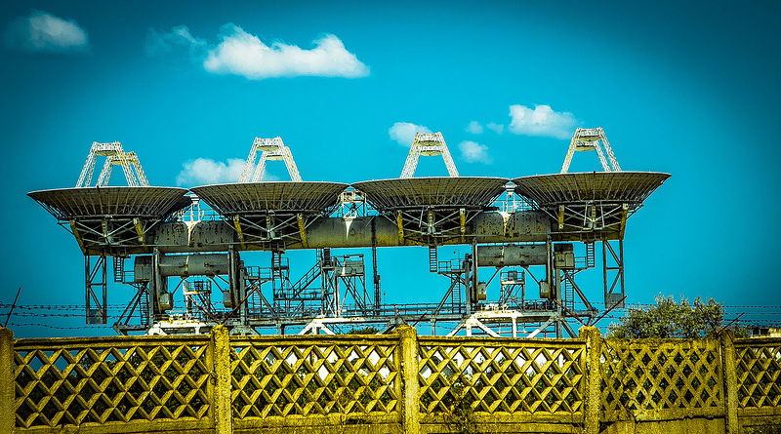
Наши уникальные антенны и телескопы.
Космический центр построили стремительно и из подручных
материалов. Комплекс «Плутон», состоящий из 3 антенн, 2 прини-
мающих и 1 передающей, АДУ-1000, был построен всего за 8 ме-
сяцев. Комплекс "Плутон" не имеет аналогов в мире.

Slide 10
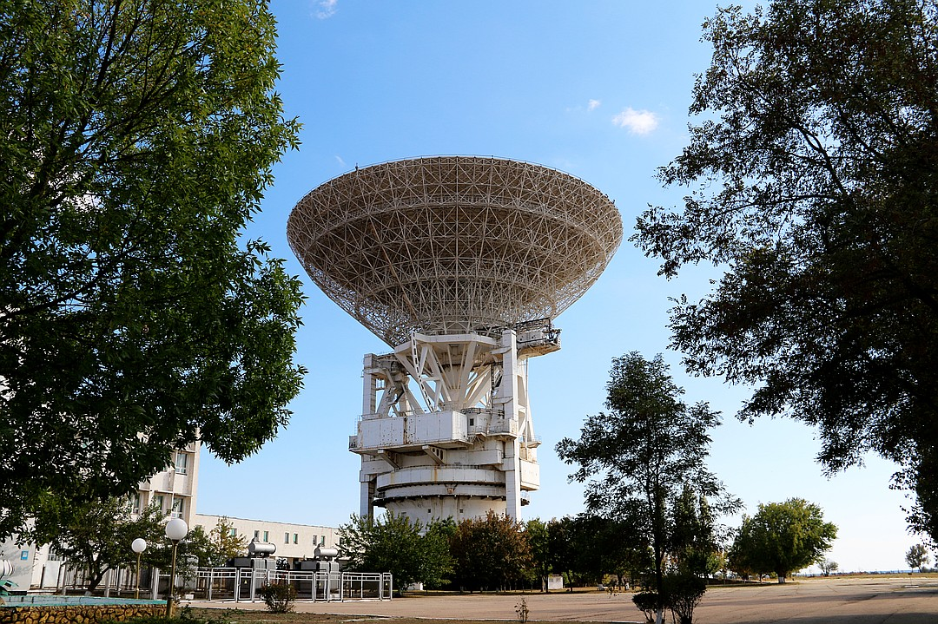
Радиотелескоп П-2500 (РТ- 70)
Среди всех антенн командно-измерительного комплекса особенно выделяется
РТ-70. Это самый большой и самый мощный телескоп в мире. Также по своим
характеристикам он не имеет равных в мире. Таких телескопов всего два: один находится в Уссурийске, а второй у нас в Евпатории.

Slide 11
Антенна КТНА-200
Две антенны по 25 м КТНА-200 на 1-й площадке. Одна из антенн КТНА-200 системы «Сатурн», демонстрировалась в заставке телепрограммы «Время»
на центральном телевидении в 1970-х годах.

Slide 12
Новейший образец системы «Глонасc»
На сегодняшний день установлен новейший образец системы
«Глонасс», предназначенной для работы с космическими объектами на расстоянии свыше 40000 км. Эта система небольших
размеров, компактная и мощная. Она обеспечивает передачу
данных, позволяющую увеличить скорость обработки информации.

Slide 13
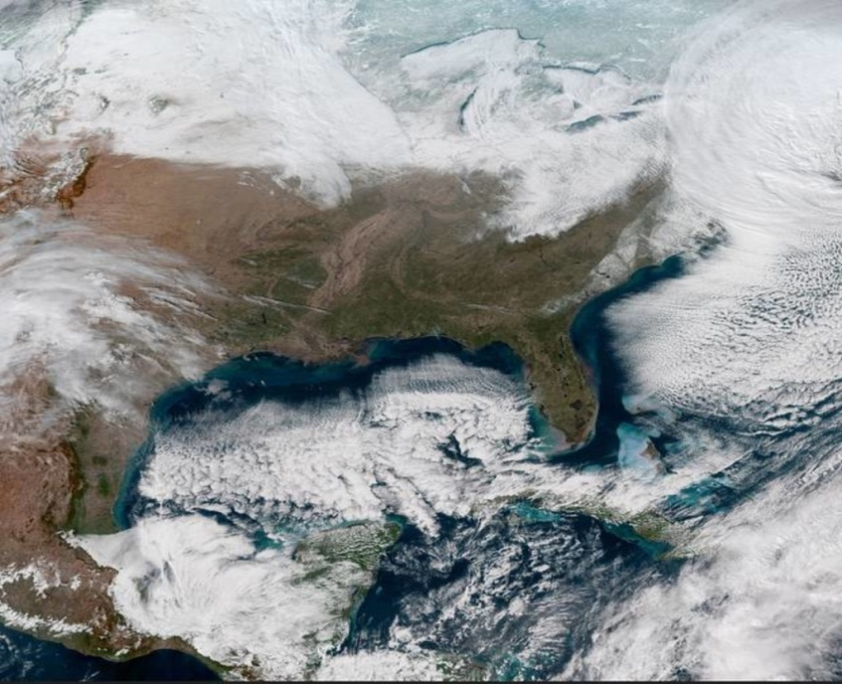
Работа Центра в настоящее время В настоящее время на связи работают около 200 спутников, кото- рые передают на Землю данные о погоде, пожарах и наводнениях в виде гистограмм. С пяти тысяч километров им видно все. Причём вся телеметрическая информация, которая поступает с космических аппаратов, имеет гриф секретности и в открытом доступе просто так ее получить невозможно. Так выглядят из космоса лесной пожар и снежный циклон.

Slide 14
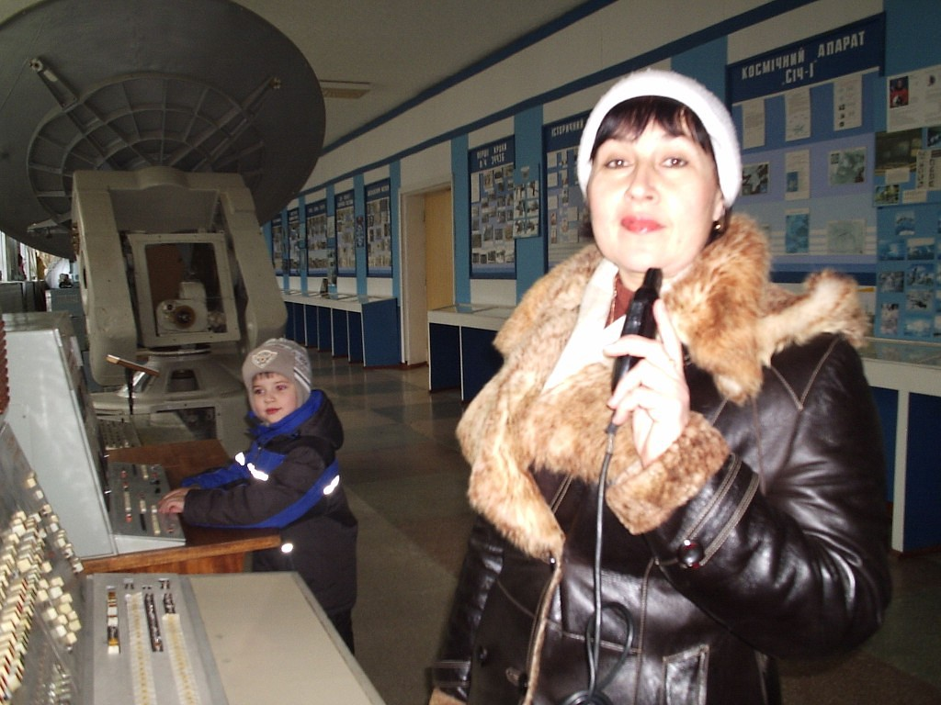
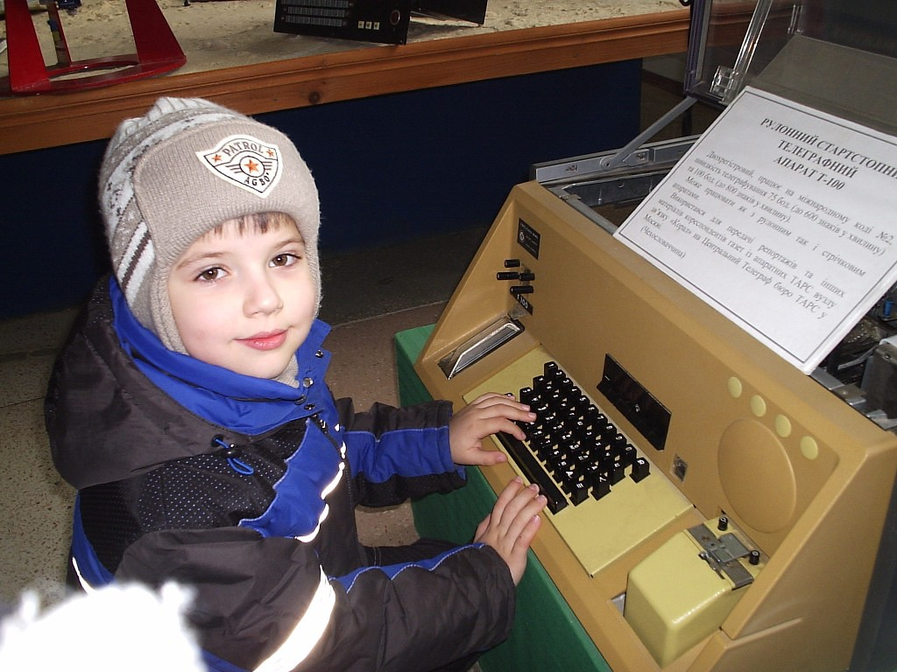
Космический музей на территории Центра.
На территории ЦДКС к сорокалетию полёта первого космонавта Земли
Ю. А. Гагарина был создан музей. Я был там со своей мамой.
Экспонатами музея стали личные вещи и автографы космонавтов, макеты
космических кораблей и космических станций, пульты управления с огром-
ным количеством лампочек, клавиш и тумблеров, спускаемые аппараты, по-
бывавшие в космосе.

Slide 15
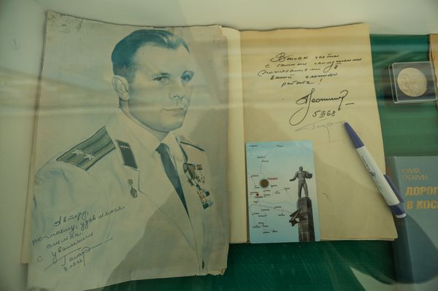
В музее находится книга почетных посетителей, где можно найти
исторические записи. «Воинам части самые наилучшие пожелания в
вашей сложной работе». 5 марта 1968г. Алексей Леонов. Под этой над-
писью есть подпись первого космонавта Земли Ю.А. Гагарина. Это один из последних его автографов, спустя 27 дней Ю.А. Гагарин трагически
погиб.

Slide 16
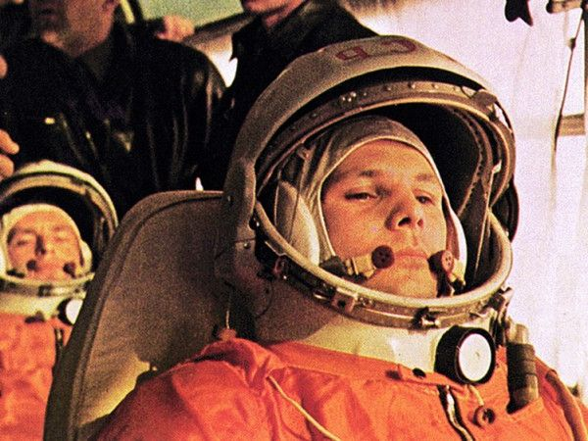
На территории Центра сохранена та самая уникальная антен- ная система станции «Зоря», которая обеспечивала 58 лет назад первую космическую радиосвязь с первым триумфальным полё- том Юрия Гагарина на космическом корабле «Восток-1» !

Slide 17
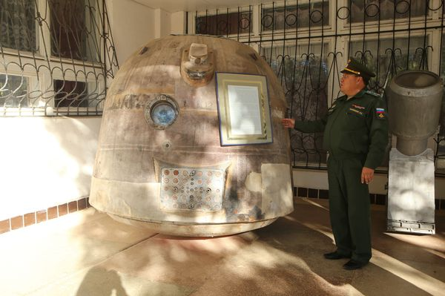
Перед нами спускаемый аппарат космического корабля. Это не муляж, а настоящий аппарат, который побывал в космосе.
Именно на таком спускаемом аппарате возвращались первые ко-смонавты на Землю. Спускается он с огромной скоростью и вра-щается во все стороны. Это большая нагрузка для организма че-ловека. И не каждый может выдержать. Поэтому очень долго и
тщательно тренируют космонавтов перед полетами.

Slide 18
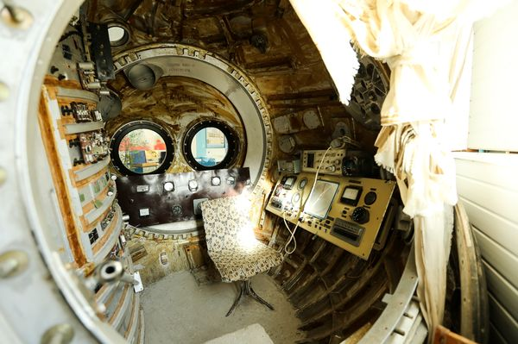
Так выглядит капсула для спуска космонавтов изнутри.

Slide 19
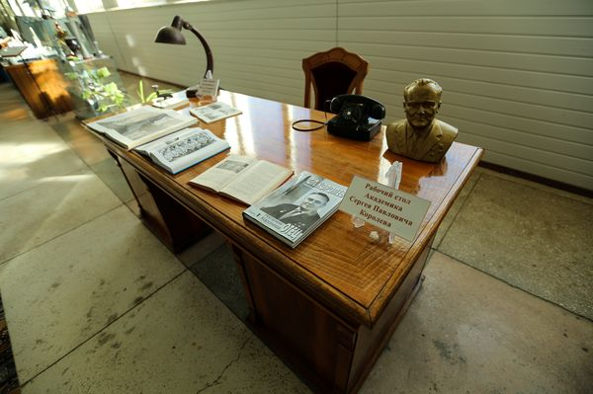
В музее хранятся личные вещи знаменитых космонавтов. Это стол, за которым работал академик Сергей Павлович Королев. На- стольная лампа, которой пользовался Ю.А. Гагарин во время своего пребывания на территории центра.

Slide 20
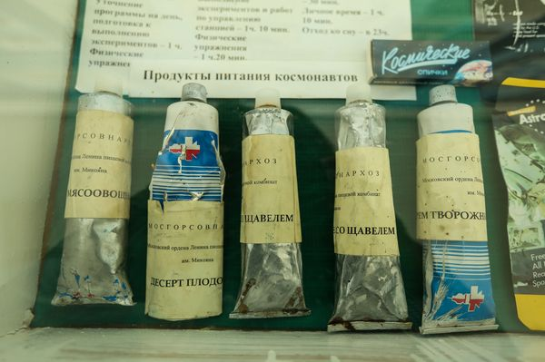
В музее находятся образцы продуктов питания космонавтов, их распорядок дня.

Slide 21
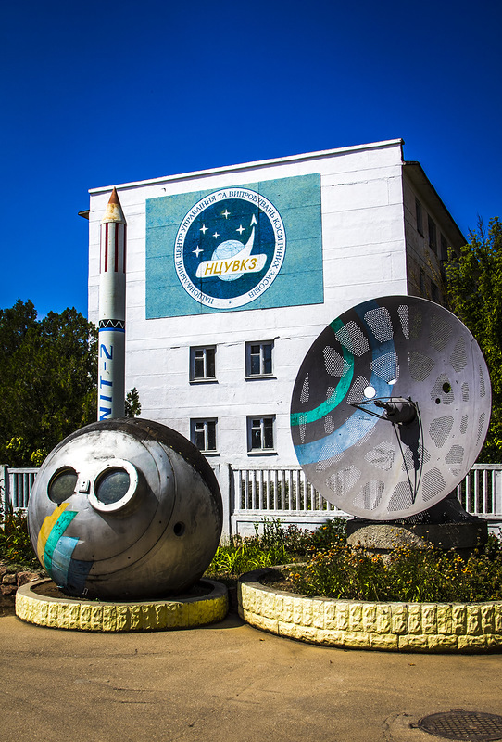
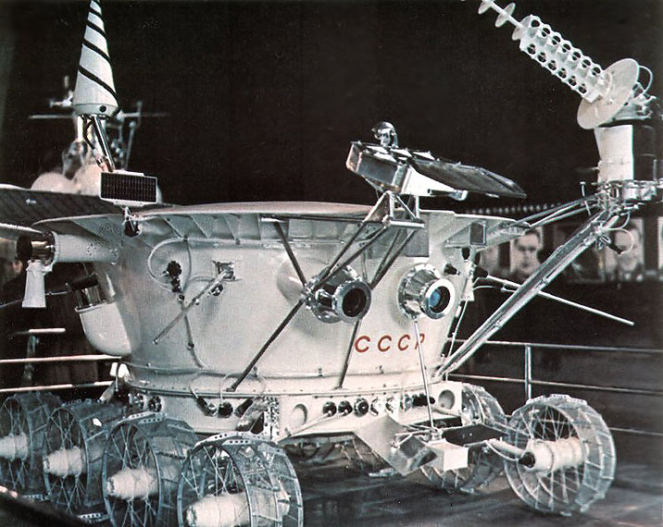
В музее находятся модели зеркал, которые устанавливали на лу- ноходах. Таким образом было измерено точное расстояние до Луны. Макет настоящего космического спутника находится в музее, на котором офицеры учатся управлять спутниками в космосе.

Slide 22
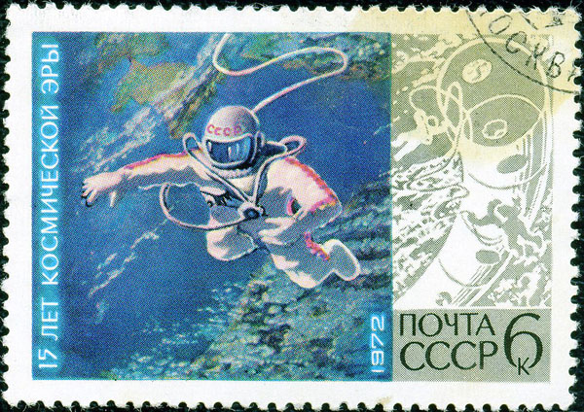
18 марта 1965 года одиннадцатый космонавт СССР Алексей Архипович
Леонов впервые вышел на 23 минуты 41 секунду, в открытый космос из
космического корабля «Восход-2» в скафандре «Беркут», и первое, что он
увидел был полуостров Крым и Чёрное море! День 18 марта, действитель-но знаменателен для Крыма, в этот день 2014 году Крым вернулся на
Родину, вернулся в родную гавань, домой в Россию!

Slide 23
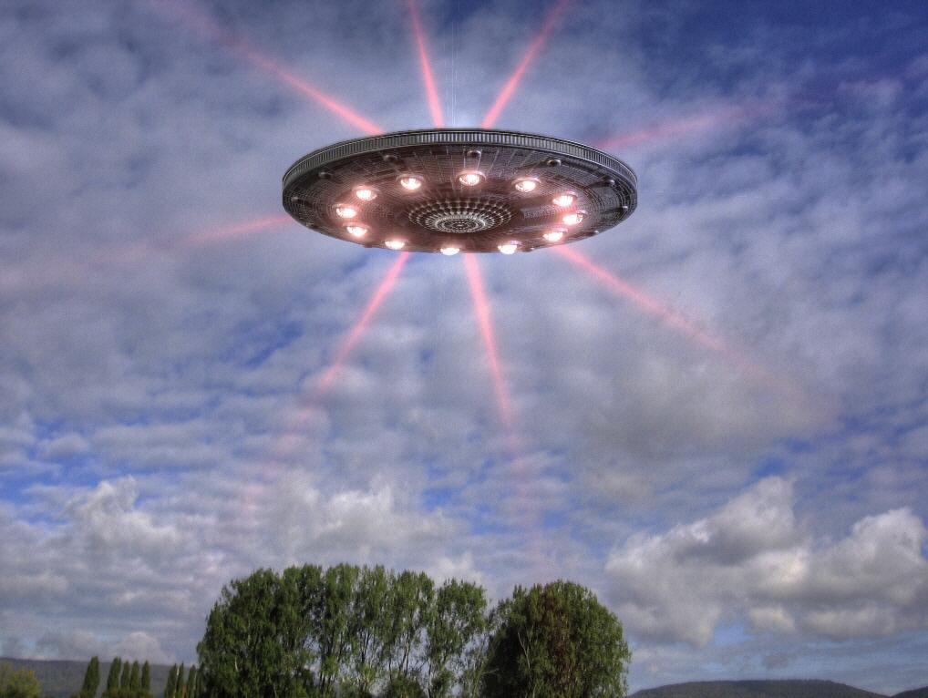
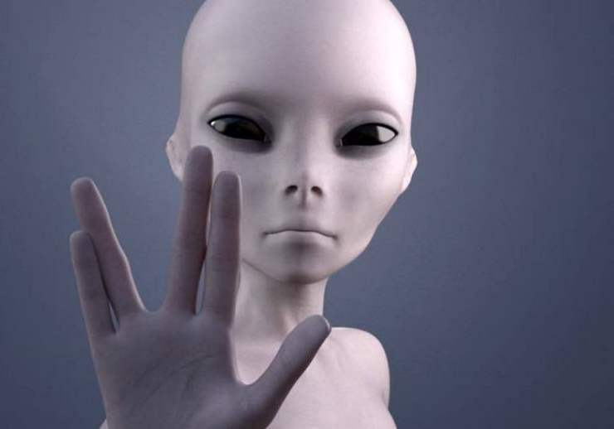
Связь с иными цивилизациями.
Столицей межпланетных контактов считается именно Евпатория.
Радиотелескоп РТ-70, наиболее приспособлен для радиопосланий
внеземным цивилизациям. Ведь его технические характеристики –
большая площадь антенны, высокая мощность радиосигнала –
позволяют достичь любых уголков Вселенной. И если братья по ра-
зуму там имеются, то они обязательно нам ответят.
В 2001 году в космос впервые было отправлено детское по-
слание в систему созвездия Девы. Послание будет идти 100 лет,
50 лет туда и 50 лет назад. Цель этого послания - узнать есть ли жизнь
на других планетах.

Slide 24
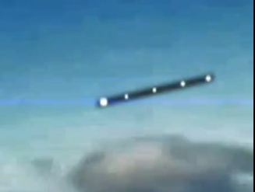
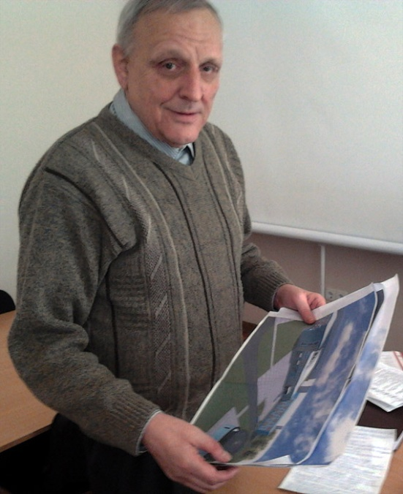
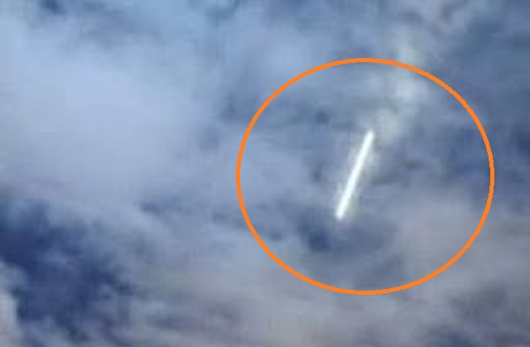
В то же время…
Более решительными суждениями о космических пришельцах поделился во время юбилея Космического центра ветеран отрасли Сергей КУТНЕВ. - Три раза я за свою историю видел НЛО, - заявил он. Первый раз – в 1978 году, когда запускали в работу антенну РТ-70. Вот пришель-цы, видно, и прилетели посмотреть. Объект, который подлетел к
радиотелескопу, представлял собой сигарообразное тело размером с АН-24, а вокруг него – словно бенгальские огни. Постояла эта
«сигара», покрутилась вокруг своей оси и улетела.

Slide 25
Что же даёт нам связь с космосом?
Сейчас космонавтика стала настолько обыденной, что порой мы не отда-ем себе отчета, что…
смотрим телевизионные программы благодаря спутниковым антен-
нам, пользуемся интернетом, спутниковой системой навигации;
2) ведем через спутники телефонные переговоры;
3)слушаем составленные на основе данных из космоса прогнозы пого-
ды;
4)получаем со спутников фотографии о распространении лесных пожа-
ров, землетрясений и других стихийных бедствий;
5)космические системы позиционирования используются самолётами,
морскими судами, автомобилями и туристами.
Развиваясь, космонавтика, разрабатывает и внедряет передовые
технологии. В скором будущем, возможно, в космос можно будет поле-
теть даже школьнику, изучающему планеты. А может быть, там построят дома и гостиницы для Землян, и я смогу побывать на разных плане-
тах. Уже сейчас на Земле существует понятие «космические туристы», а пройдёт время, и люди освоят для жизни другие системы. Ведь столько ещё неизвестного, неизученного в бесконечном космическом про-
странстве Вселенной!

Slide 26
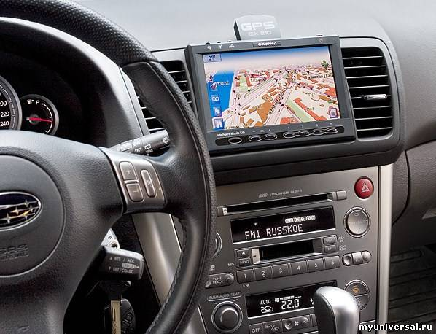
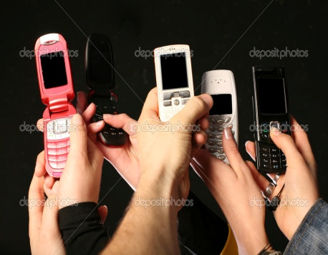
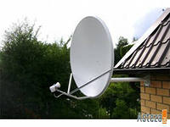
Космические технологии на службе человека
Спутниковая система
навигации
Мобильная радиосвязь
Интернет
Спутниковое телевидение

Slide 27
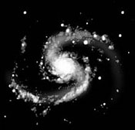
Выводы по проекту
Мне кажется, что работая над проектом, я повзрослел на несколько лет. Ра-бота была трудной и интересной. Я и мои одноклассники очень много узнали о связи человека с космосом, благодаря чему эта связь осуществляется, как
много опасностей можно предотвратить, используя спутниковую связь. Мы
узнали причины и историю возникновения нашего Центра космической связи и очень гордимся своей малой Родиной – местом, которое по праву называется космической столицей Крыма. Продуктом нашего проекта стала папка-пере-
движка о загадочном и непостижимом космосе.
Не знаю, смогу ли я стать космонавтом, а вот астрономом, пожалуй, можно попробовать!

